Slide 1
Základy léčebné rehabilitace
1.Ročník
25.3.2024
Možnosti terapeutického ovlivnění rozsahu pohybu, zásady protahování zkrácených struktur
Mgr. Veronika Mrkvicová, Ph.D.
Katedra fyzioterapie a rehabilitace – LFMU v Brně
Klinika tělovýchovného lékařství a rehabilitace – FNUSA v Brně

Slide 2
Obsah
Pasivní pohyby
Zkrácený sval
Posturální svaly
Horní, dolní zkřížený syndrom, VDT
Strečink
PFI
PIR
AGR

Slide 3
Význam pasivního pohybu
udržení nebo zvětšení kloubní pohyblivosti
zlepšení trofiky kloubu
udržování normální délky vláken měkkých tkání (svalů, vaziva), které mají tendenci ke zkracování
stimulace propriocepce (svalové, šlachové, kloubní receptory)
stimulace pohybového systému

Slide 4
Možné příčiny snížené kloubní pohyblivosti
Inkongruence kloubních ploch
Nedostatečnost kloubního pouzdra
Porucha nitrokloubních elementů
Porucha svalů a fascií
zkrácená délka svalu – bez/s klidovou aktivitou na EMG
porucha posunlivosti/protažitelnosti jednotlivých vrstev měkkých tkání
náhrada svalových vláken vazivem s tendencí k retrakci (kontraktura)
Porucha v pohyblivosti kůže a podkoží

Slide 5
Zkrácený sval
A. bez klidové elektrické aktivity na EMG
Svalové zkrácení v pravém slova smyslu
B. s klidovou elektrickou aktivitou na EMG
Stav zvětšeného napětí svalu s omezenou možností uvolnění

Slide 6
A. Zkrácený sval (bez klidové elektrické aktivity na EMG)
sval v klidu nedosahuje své normální délky (origo-insertio)
při pasivním protahování nedovoluje dosáhnout plný fyziologický rozsah pohybu v kloubu (sníženě protažitelný)
má zvýšený svalový tonus, stav není doprovázený známkami zvýšení elektrické aktivity
jde o funkční poruchu hybného systému – je tedy reverzibilní
(pozn. při déletrvajícím stavu svalového zkrácení dochází k hypertrofii vmezeřeného pojiva s degenerací svalových vláken a stav se stává irreverzibilním)

Slide 7
B. Svalové zkrácení (s elektrickou aktivitou na EMG)
Projevuje se zvýšeným svalovým napětím a omezením možnosti uvolnění
Může se jednat o lokální spasmy vláken uvnitř svalu (TPs), zvýšené napětí svalu jako reakce na stres nebo v důsledku chronického přetěžování, reflexní spasmus svalu jako projev nocicepce
Terapií těchto změn není protahování, ale metody založené na uvolnění svalového napětí (inhibice) a relaxaci (lokální či celková)

Slide 8
Význam zkráceného svalu:
aktivace svalu je větší než je ekonomické, což vede k přetížení (snížení prahu dráždivosti svalu – reaguje i na min. podněty)
omezení rozsahu pohybu v kloubu
decentrovaný kloub
oslabení ve zkrácení (thighness weakness)
svalové dysbalance
ovlivnění statiky těla
ovlivnění hybných programů

Slide 9
Vyšetření svalového zkrácení
Provádíme měřením pasivního rozsahu pohybu v kloubu
Snaha o postihnutí přesně vymezené, izolované svalové skupiny pomocí pohybu v určitém směru a pozici
Pravidla:
přesná výchozí poloha, fixace i směr pohybu
testovaný sval nesmí být stlačen
pohyb musí být prováděn pomalu a konstantní rychlostí
tlak terapeuta je vyvíjen vždy ve směru vyšetřovaného pohybu a nesmí jít přes dva klouby
pozn. zkrácení svalu lze dobře vyšetřit jen za podmínky, že rozsah pohybu kloubu není omezený z jiné příčiny

Slide 10
Posturální svaly
svaly s převahou tonické funkce (= svaly s tendencí ke zkrácení a hypertrofii) – zajišťují vzpřímené držení těla (proto mají stálé pracovní klidové napětí)
obsahují převážně červená svalová vlákna, bohatá na myoglobin
jsou vývojově starší, mají nízký práh dráždivosti, vyznačují se pomalejším průběhem stahu, delší latencí a větší odolností proti zátěži (pomaleji se unaví)
pozn. svojí funkcí často nahrazují činnost oslabeného svalstva fázického (tzn. vyřazují je ze svalové souhry a dochází ke vzniku svalových dysbalancí)

Slide 11
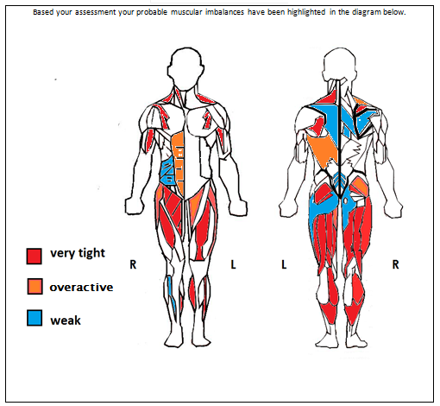
Posturální svaly
Fázické a posturální svaly
Svaly s tendencí ke zkrácení
Přetížené svaly
Svaly s tendencí k oslabení
Notes:
http://liveep.com.au/wp-content/uploads/2012/07/eg.png

Slide 12
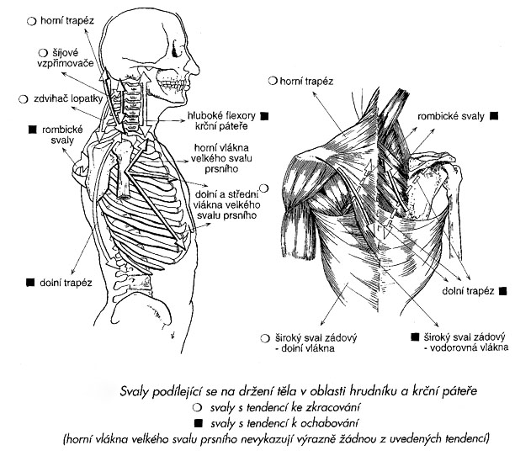
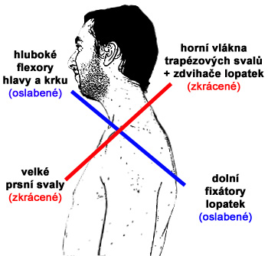
Horní zkřížený syndrom
Notes:
http://is.muni.cz/do/rect/el/estud/fsps/js12/ztv/web/pages/03-funkcni-poruchy-text.html
http://www.florbalovytrener.cz/kompenzacni-cviceni-ve-florbalu-iii/

Slide 13
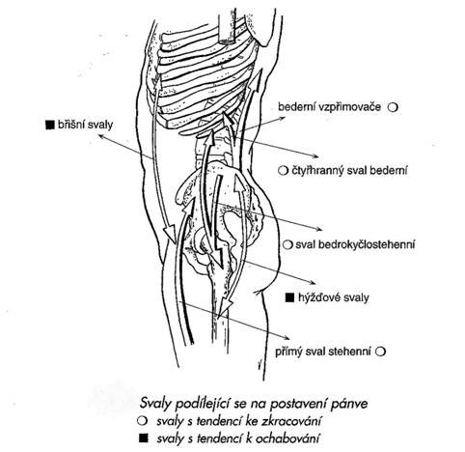
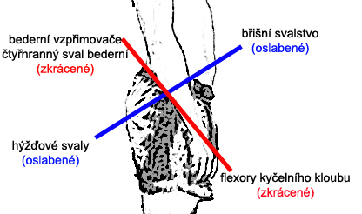
Dolní zkřížený syndrom
Notes:
http://is.muni.cz/do/rect/el/estud/fsps/js12/ztv/web/pages/03-funkcni-poruchy-text.html
http://www.florbalovytrener.cz/cviceni-brisnich-svalu/

Slide 14
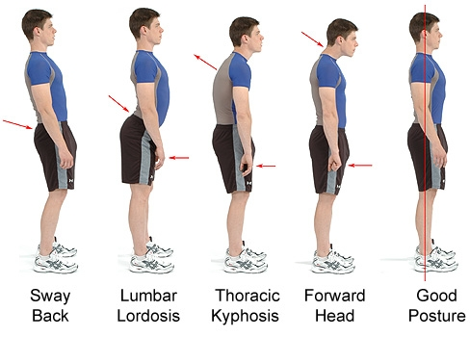
Svalové dysbalance => VDT
Notes:
http://www.cvicime.cz/cviceni-praha/anatomie/funkce.html
http://restoremyposture.com/

Slide 15
Posturální svaly – DKK
m. triceps surae (m. soleus)
m. rectus femoris
m. tibialis posterior
m. tensor fasciae latae
m. iliopsoas
adduktory stehna
ischiokrurální svaly
m. piriformis
Notes:
http://is.muni.cz/do/1451/e-learning/kineziologie/elportal/pages/funkce_svalu.html

Slide 16
Posturální svaly – HKK
m. pectoralis major et minor
horní č. m. trapezius
m. sternocleidomastoideus
m. levator scapulae
obecně flexory (m. biceps brachii, flexory zápěstí a prstů)

Slide 17
Posturální svaly – trup, hlava, krk
m. quadratus lumborum
paravertebrální svaly zádové
žvýkací svaly (m. masseter, m. temporalis)

Slide 18
Možnosti ovlivnění rozsahu pohybu v kloubu
Stretching
Protažení zkráceného svalu s využitím inhibice (PFI)
Postizometrická relaxace (PIR)
Antigravitační relaxace
Agisticko-excentrické kontrakční postupy, metoda spray and stretch, MET, PNF……………
pozn. při léčbě svalových dysbalancí (se zkrácenými a oslabenými svalovými skupinami) – začínáme vždy s protahováním zkrácených svalů a teprve poté posilujeme oslabené

Slide 19
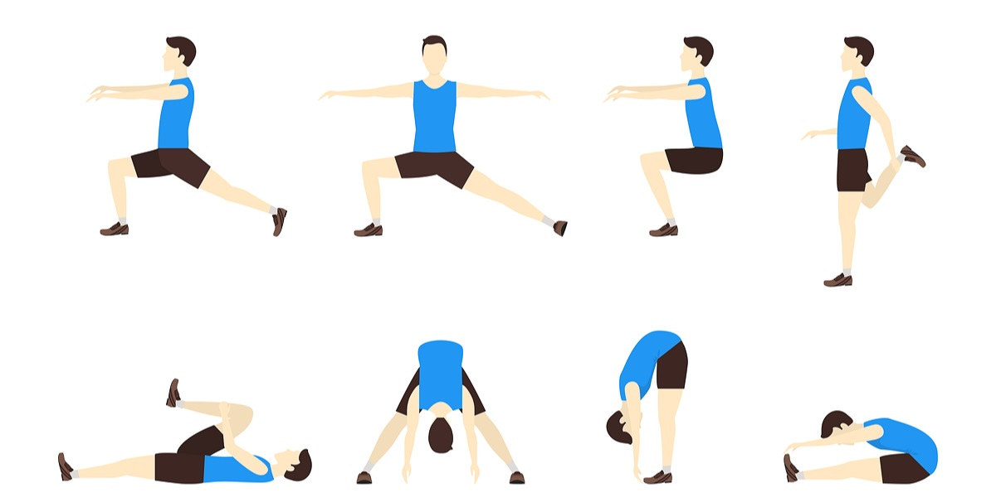
Stretching
metoda prostého protahování zkrácených svalů pohybem do krajní polohy v kloubu příslušného segmentu
rozvíjí pohybovou vlastnost: pohyblivost (flexibilitu)
https://www.risephysicaltherapy.com/blog/static-vs-dynamic-stretching/

Slide 20
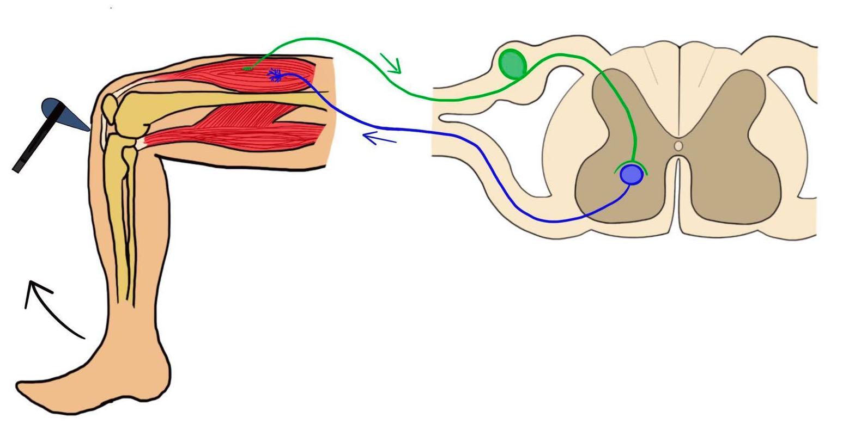
1. Stretching
Napínací reflex
obranný stah protahovaného svalu, který se tak zvýšením napětím brání možnému poškození (až přetržení) zj. při rychlých a švihových pohybech
hlavní předpoklad pro kvalitní protažení svalu je tak svalová relaxace (sval v co nejmenším napětí)
snaha o co nejmenší posturální zatížení protahovaného svalu – vhodné jsou nízké a nenáročné polohy

Slide 21
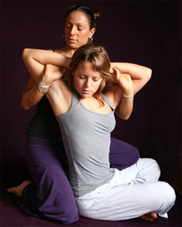
Stretching
Využití:
snížení klidového svalového napětí (uvolnění svalu)
zlepšení kloubní pohyblivosti
prevence a terapie svalových dysbalancí (podporuje správné držení těla)
kompenzační cvičení v regeneraci (kompenzuje jednostranné přetěžování)
zlepšení stavu nervosvalového aparátu
psychosomatické účinky (pomáhá k celkovému uvolnění)
a dále přispívá ke zlepšení: svalové koordinace, obratnosti a tím celkové tělesné zdatnosti a výkonnosti

Slide 22
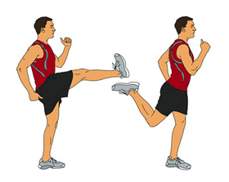
Stretching
Typy:
dynamický – spojený se silovým, rytmickým pohybem (nebezpečí vzniku mikrotraumat, v rehabilitaci se používá méně často)
statický – spojený s výdrží v pozici, která se může opakovat (je bezpečnější a v rehabilitaci preferovaný)
Notes:
http://smoventures.blogspot.cz/

Slide 23
Stretching
Typy stretchingu hlediska působící síly:
pasivní stretching – sval je protažen zevní silou (rukou fyzioterapeuta) – je nejúčinnější
pasivně-aktivní stretching – sval je protažen zevní silou a v dosažené poloze je daný segment držen aktivně pacientem
aktivní asistovaný stretching – pacient provede aktivní protažení svalu a poloha je dále dotažena zevní silou
aktivní stretching – poloha segmentu je dosažena vlastní silou pacienta
Notes:
http://smoventures.blogspot.cz/

Slide 24
Stretching
Zásady
protahujeme do pocitu napětí ve svalu, při stretchingu nesmíme překročit práh bolesti
při setrvání v dané poloze (10 – 30 s) by mělo napětí postupně odeznít
v průběhu stretchingu pomalu dýchat, nezadržovat dech, je nutné cvičit pomalu a nespěchat
nikdy by se neměly protahovat nezahřáté svaly, popř. svaly poraněné (mikrotraumata)
stretchingové cviky by měly být jednoduché a snadno proveditelné, musí být účelné a zacílené tak, aby byla protažena zvolená svalová skupina, která je zkrácená
v krajních polohách nehmitáme (vyvolali bychom obranný napínací reflex a tím zvýšili napětí svalu)

Slide 25
Metoda PFI (postfacilitační inhibice)
protažení zkráceného svalu s využitím inhibice
využívá reflexních mechanismu na úrovni segmentu – po ukončení max. volní aktivace svalu dojde k jeho útlumu, tuto fázi využijeme k pasivnímu protažení svalu

Slide 26
Metoda PFI (postfacilitační inhibice)
Metodika
pacient ze středního postavení kloubu provede max. kontrakci v opačném směru než je omezení pohybu (= max. stah zkráceného svalu) proti manuálnímu odporu terapeuta po dobu 5 – 10 s
poté pacient sval uvolní a terapeut jej protahuje v opačném směru, než je jeho kontrakce po dobu asi 10 s
opakujeme 3 – 5x

Slide 27
Postizometrická relaxace PIR
metoda, která pracuje se svalovou facilitací a postfacilitační inhibicí
cíl = uvolnění spasmu, reflexních změn ve svalu

Slide 28
Postizometrická relaxace PIR
Metodika
pacient uvede daný segment těla do polohy, kdy je uvolňovaný sval ve své max. délce, provede lehkou izometrickou kontrakci protahovaného svalu proti odporu ruky fyzioterapeuta a současně kontroluje správný směr a sílu kontrakce svalu
trvání kontrakce je minimálně 10 s, poté pacient sval relaxuje, terapeut relaxaci kontroluje a sleduje, jak se uvolněný sval prodlužuje a umožňuje pohyb do dříve omezeného rozsahu
doba relaxace je delší než doba kontrakce a trvá tak dlouho, dokud cítíme, že se rozsah pohybu zvětšuje, sval se prodlužuje
provedení 3 – 5x podle toho, zda je další relaxace a pasivní protažení dále možné

Slide 29
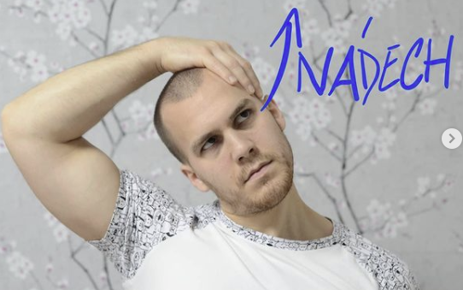
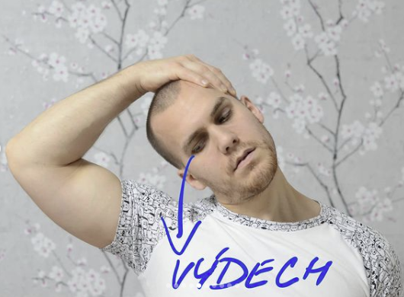
Postizometrická relaxace PIR
Využití facilitace
dechem – při vdechu se většina svalů kontrahuje a při výdechu relaxuje (existují výjimky)
pohledem – pohled nahoru nebo ve směru kontrakce svalu facilituje, pohled opačným směrem inhibuje napětí ve svalu
https://masazestehlik.cz/lepsi-postura/jak-uvolnit-ztuhly-krk/

Slide 30
Postizometrická relaxace PIR
Praktické provedení PIR:
pasivním pohybem dosáhneme krajní polohy v kloubu (= tzv. předpětí), uvolňovaný (ne protahovaný) sval je ve své maximální délce
v tomto postavení vyzveme pacienta, aby se podíval do směru, kterým budeme klást odpor, vyvinul min. sílu ve směru kontrakce svalu, který ovlivňujeme (tedy v opačném směru než ve kterém pohyb vázne), tento odpor držíme 10 s, poté pacient pomalu nadechuje a zadrží dech
poté pacienta vyzveme, aby uvolnil zadržený dech, povolil a podíval se do směru opačného, vyčkáme až se pacient plně uvolní a umožní se další pohyb a to zcela spontánně (dekontrakcí svalu, ne jeho protažením), tento pohyb my sledujeme a dosahujeme nového předpětí

Slide 31
Postizometrická relaxace PIR
Zásady a doporučení
dosažený rozsah pohybu, který jsme získali, nesmíme při opakování ztrácet (neopouštíme získaný terén)
cyklus se opakuje tolikrát, dokud se dosažitelná bariéra posunuje
svalový tonus klesá postupně, terapeut uvolnění násilně nezvyšuje
v případě terapeutického neúspěchu prodlužujeme dobu izometrické fáze (prohloubí se relaxace)
pozn. podobně jako u svalů lze fenoménu tání využít i u dalších měkkých tkání se zvýšeným napětím (kůže, podkoží, fascie, úpony svalů, bolestivé periostové body, jizvy) – podklad technik měkkých tkání

Slide 32
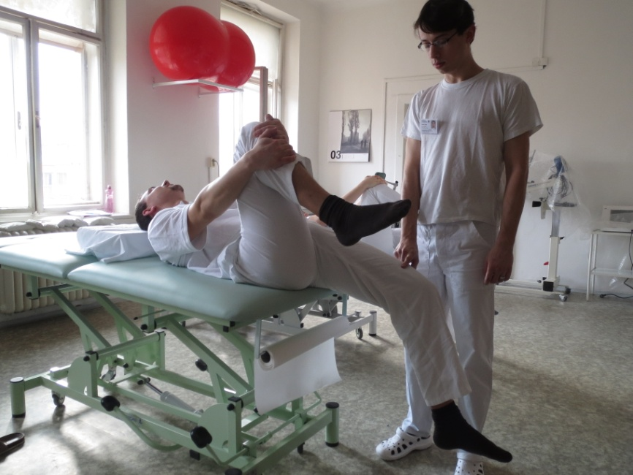
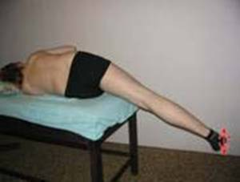
Antigravitační relaxace AGR
je modifikací PIR – odpor terapeutovy ruky je nahrazen gravitací (= hmotností zvednutého segmentu), metoda je vhodná jako autoterapie
fáze kontrakce – izometricky aktivovat uvolňovaný sval proti gravitaci (nastavením segmentu těla do vhodné polohy) a to po dobu alespoň 20 s
fáze relaxace – uvolnění (opět alespoň 20 s)
m. iliopsoas, m, rectus fem.
abduktory KYK

Slide 33
PROTAHOVÁNÍ VYBRANÝCH SVALŮ S TENDENCÍ KE ZKRÁCENÍ – PRAXE

Slide 34
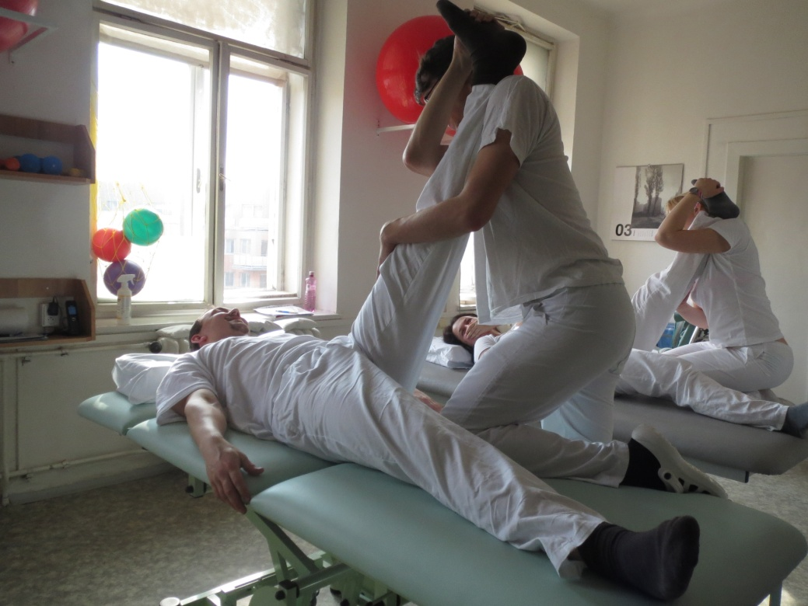
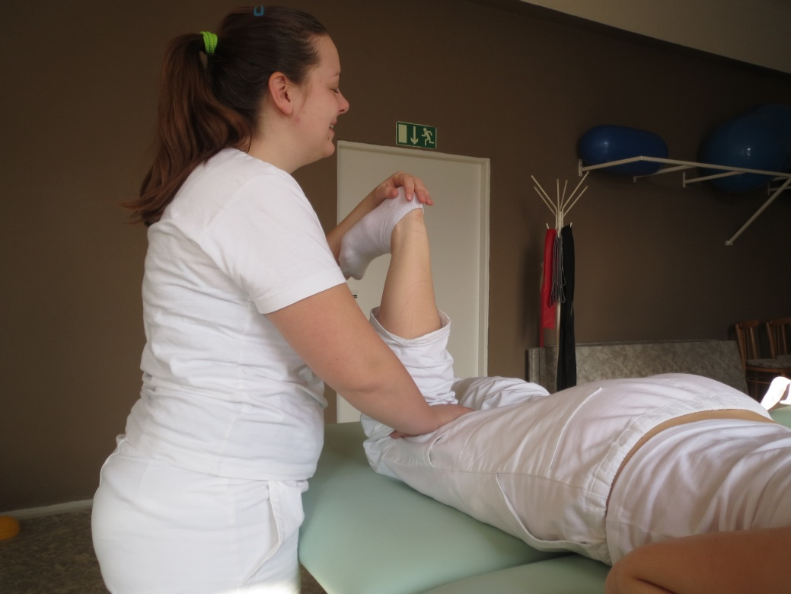
m. triceps surae
pacient leží na břiše, 90st. flexe v koleni, fixace 1 rukou nad kotníkem, 2. ruka drží nohu za patu – vyvíjí tah za patu do dorzální flexe, chyba: tlak na přední část nohy, vyvracení nohy do varozity/valgozity
m. gastrocnemius – 2kloubový
m. soleus – 1kloubový

Slide 35
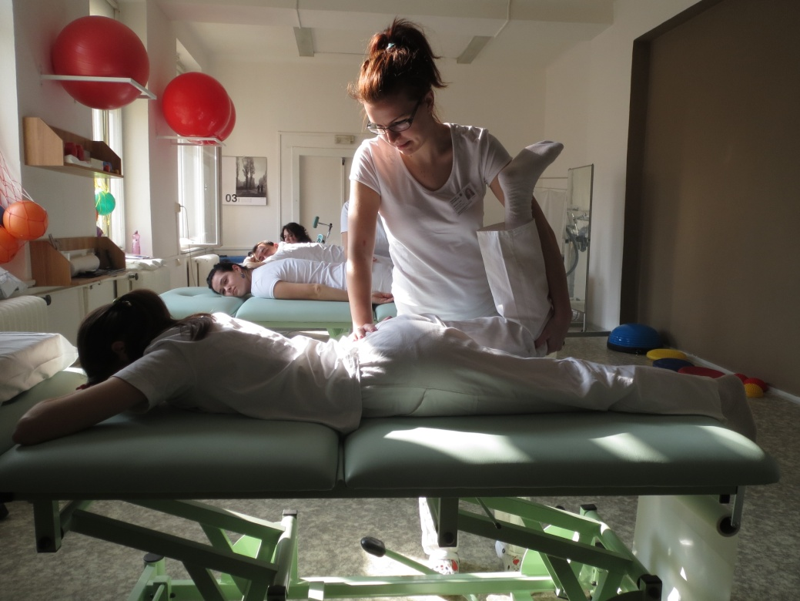
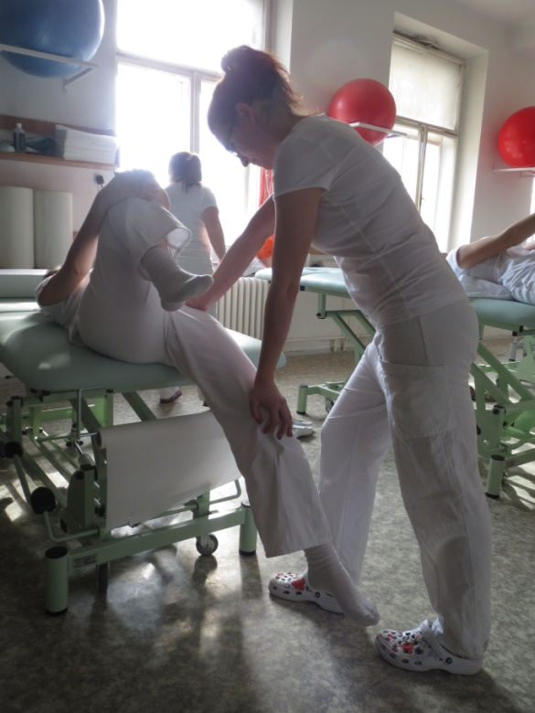
m. rectus femoris
pacient leží na břiše, 90st. flexe v koleni, fixace pánve na léčené straně shora 1 rukou, 2. rukou podhmatem uchopit koleno zespoda (patella v naší dlani) – zvedat pokrčenou DK do extenze v kyčelním kloubu, chyba: nefixuje-li se pánev, nedostatečná flexe v koleni

Slide 36
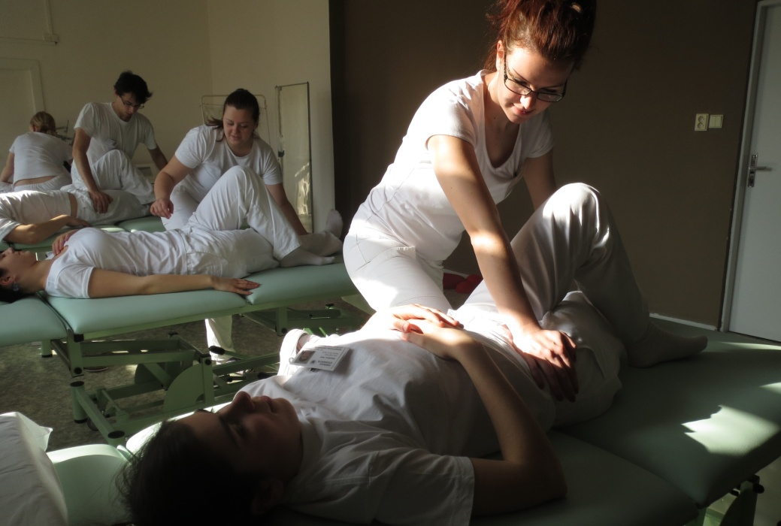
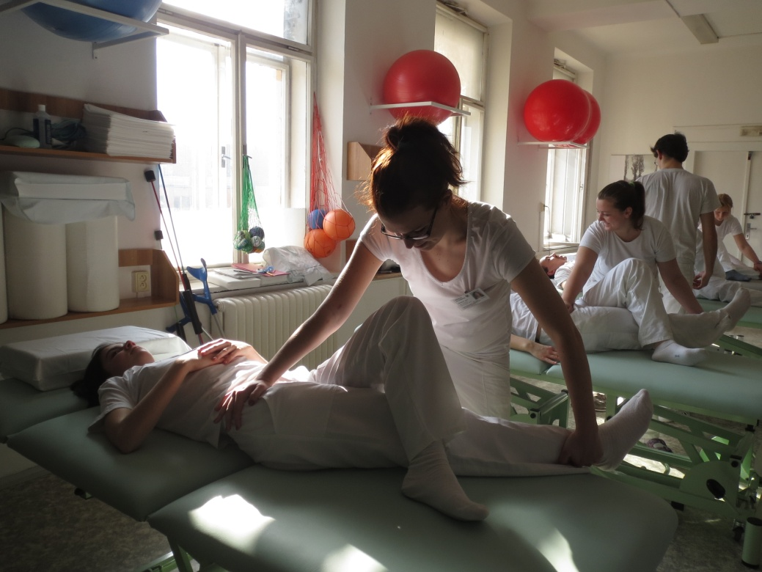
m. tensor fasciae latae (a abduktory kyčelního kloubu)
pacient leží na zádech, léčená DK je natažená, neléčená DK pokrčená v kolenním a kyčelním kloubu, překřížená přes druhou DK a opřená o chodidlo, terapeut stojí na straně neléčené DK a 1 rukou uvede léčenou DK do max. addukce, současně 2. rukou fixuje pánev na léčené straně shora

Slide 37
m. iliopsoas
pacient leží na břiše, 1 rukou fixujeme pánev na léčené straně shora, 2. rukou uchopíme podhmatem koleno zespoda (přitom je jedno, zda je pokrčené/natažené) – zvedáme DK do extenze v kyčelním kloubu
strečink, PIR
AGR

Slide 38
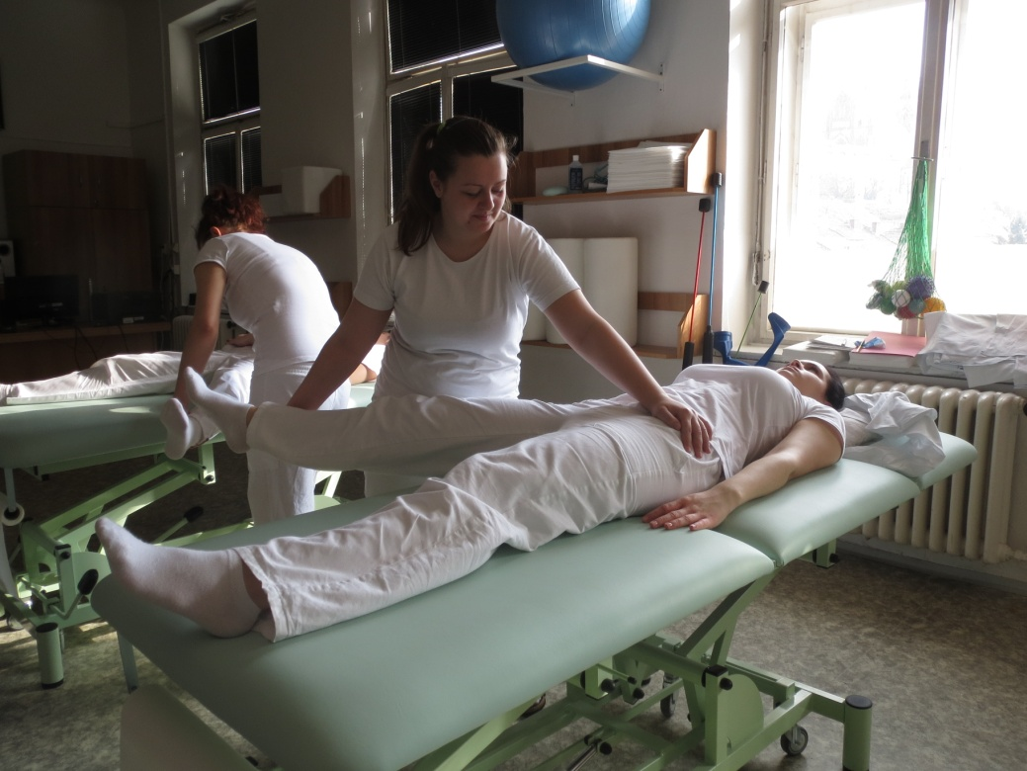
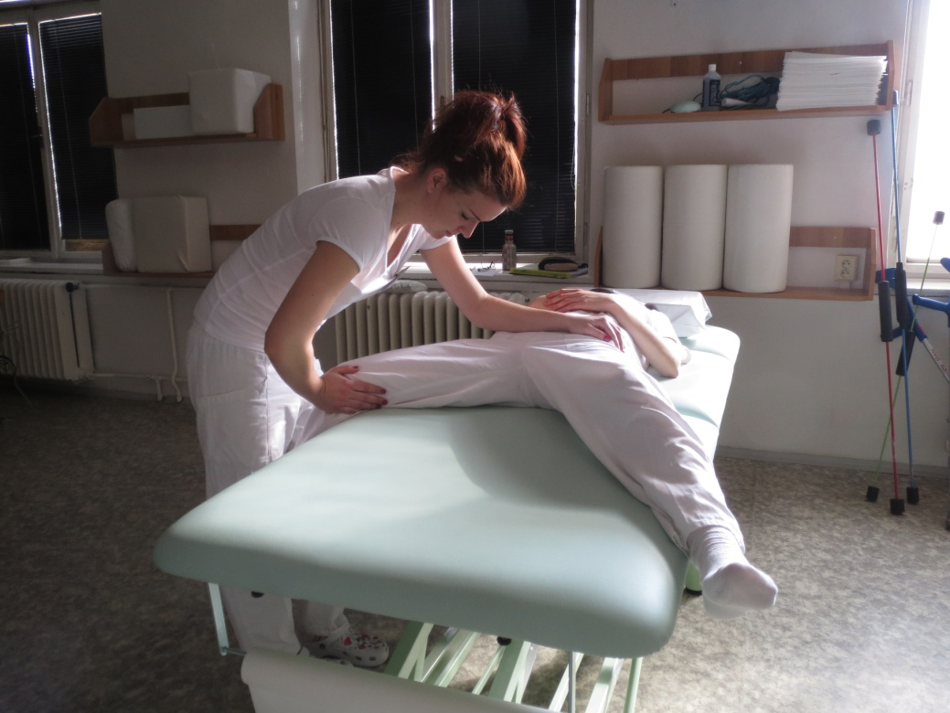
adduktory stehna
pacient leží na zádech, DKK natažené, neléčená v abdukci v kyčelním kloubu, terapeut stojí na straně léčené DK, 1 rukou fixuje pánev léčené strany shora, 2. rukou uvede extendovanou (flexovanou) DK do max. abdukce
dvoukloubové
jednokloubové

Slide 39
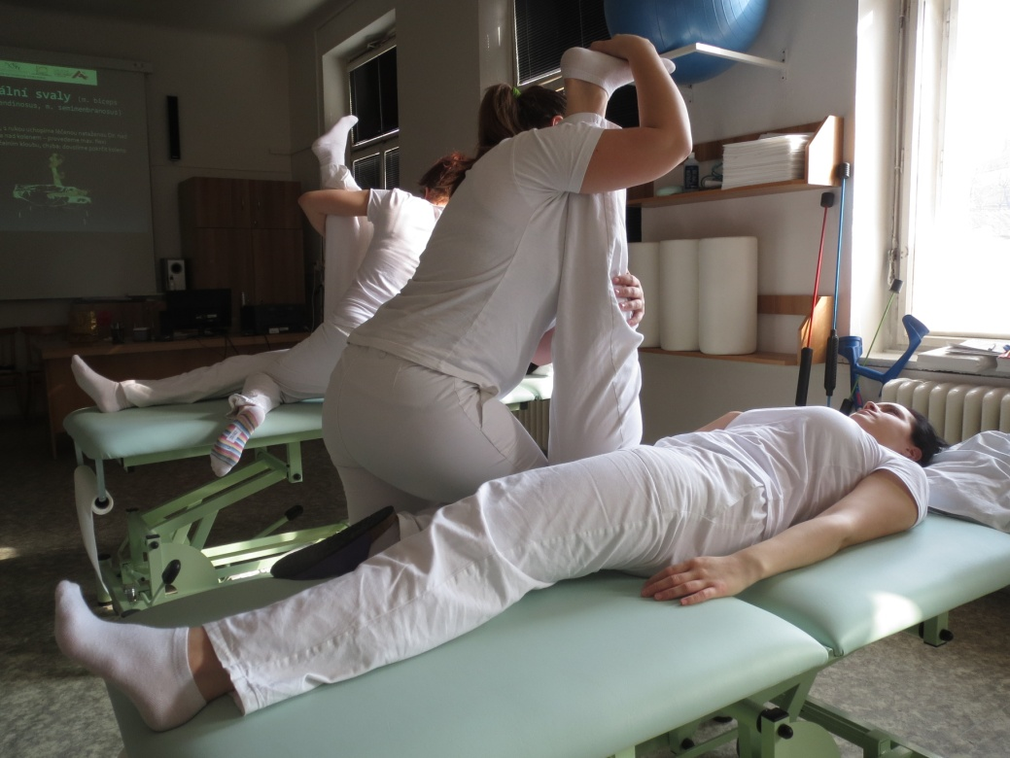
ischiokrurální svaly (m. biceps femoris, m. semitendinosus, m. semimembranosus)
pacient leží na zádech, 1 rukou uchopíme léčenou nataženou DK nad kotníky, 2. rukou shora nad kolenem – provedeme max. flexi extendované DK v kyčelním kloubu, chyba: dovolíme pokrčit koleno nebo souhyb pánve
Notes:
http://healthyliving.azcentral.com/passive-hamstring-stretches-12433.html

Slide 40
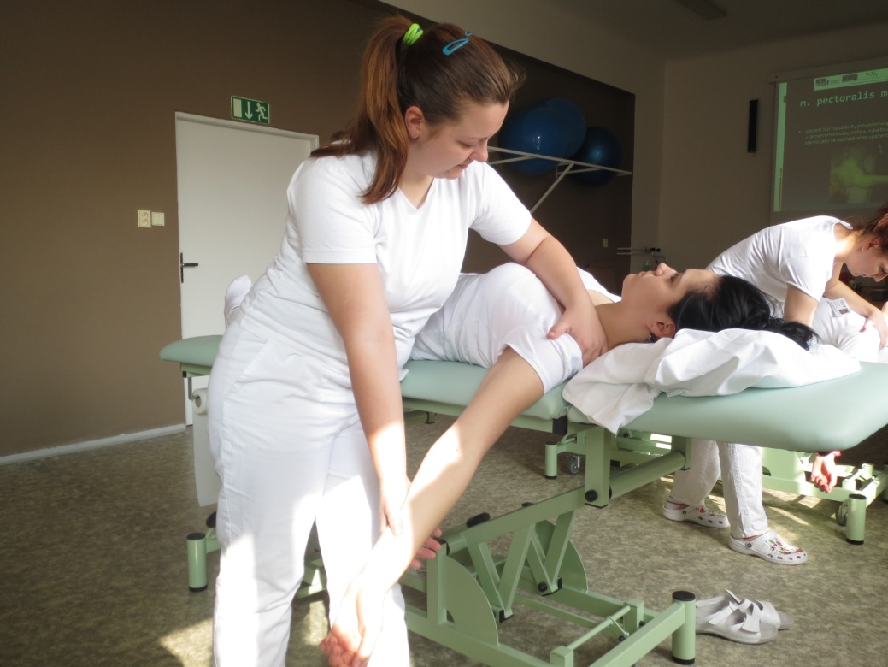
m. pectoralis major
pacient leží na zádech, provedeme 90st. abdukci natažené HK v ramenním kloubu, naše 2. ruka fixuje hrudník pacienta v oblasti sterna (aby se nepřetáčel za upaženou rukou)

Slide 41
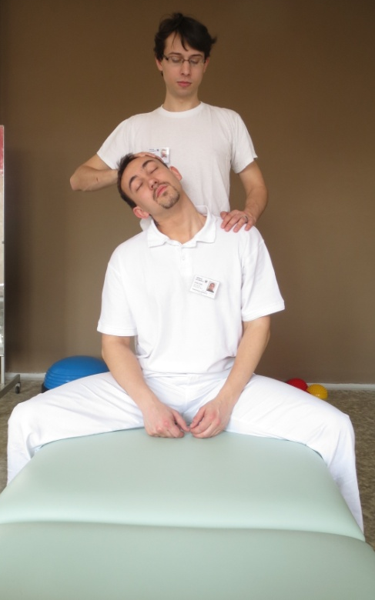
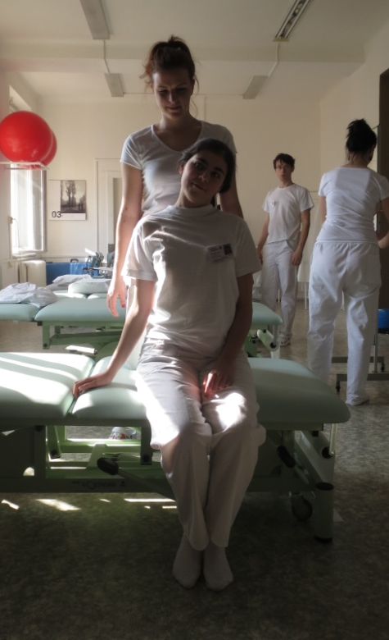
horní část m. trapezius
pacient sedí, 1 rukou fixujeme rameno na léčené straně shora (aby se nezvedalo), 2. ruka vede hlavu do max. úklonu, chyba: neprovede se čistý úklon, povolí se zvednout rameno, terapeut provádí úklon násilně
autoterapie

Slide 42
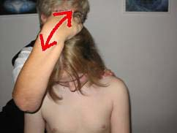
m. levator scapulae
pacient sedí, provedeme současně předklon a rotaci hlavy k neléčené straně

Slide 43
m. biceps brachii
pacient leží na zádech, léčená HK je extendovaná, loket zespodu podložený, předloktí v supinaci, naše 1 ruka fixuje dorzální stranu distální části paže, druhá tlakem nad zápěstím uvede předloktí do max. natažení

Slide 44
flexory zápěstí a prstů
pacient sedí, loket v 90st. flexi, předloktí v pronaci, zápěstí v dorzální flexi, terapeut zvětšuje dorzální flexi mírným tlakem na prsty

Slide 45
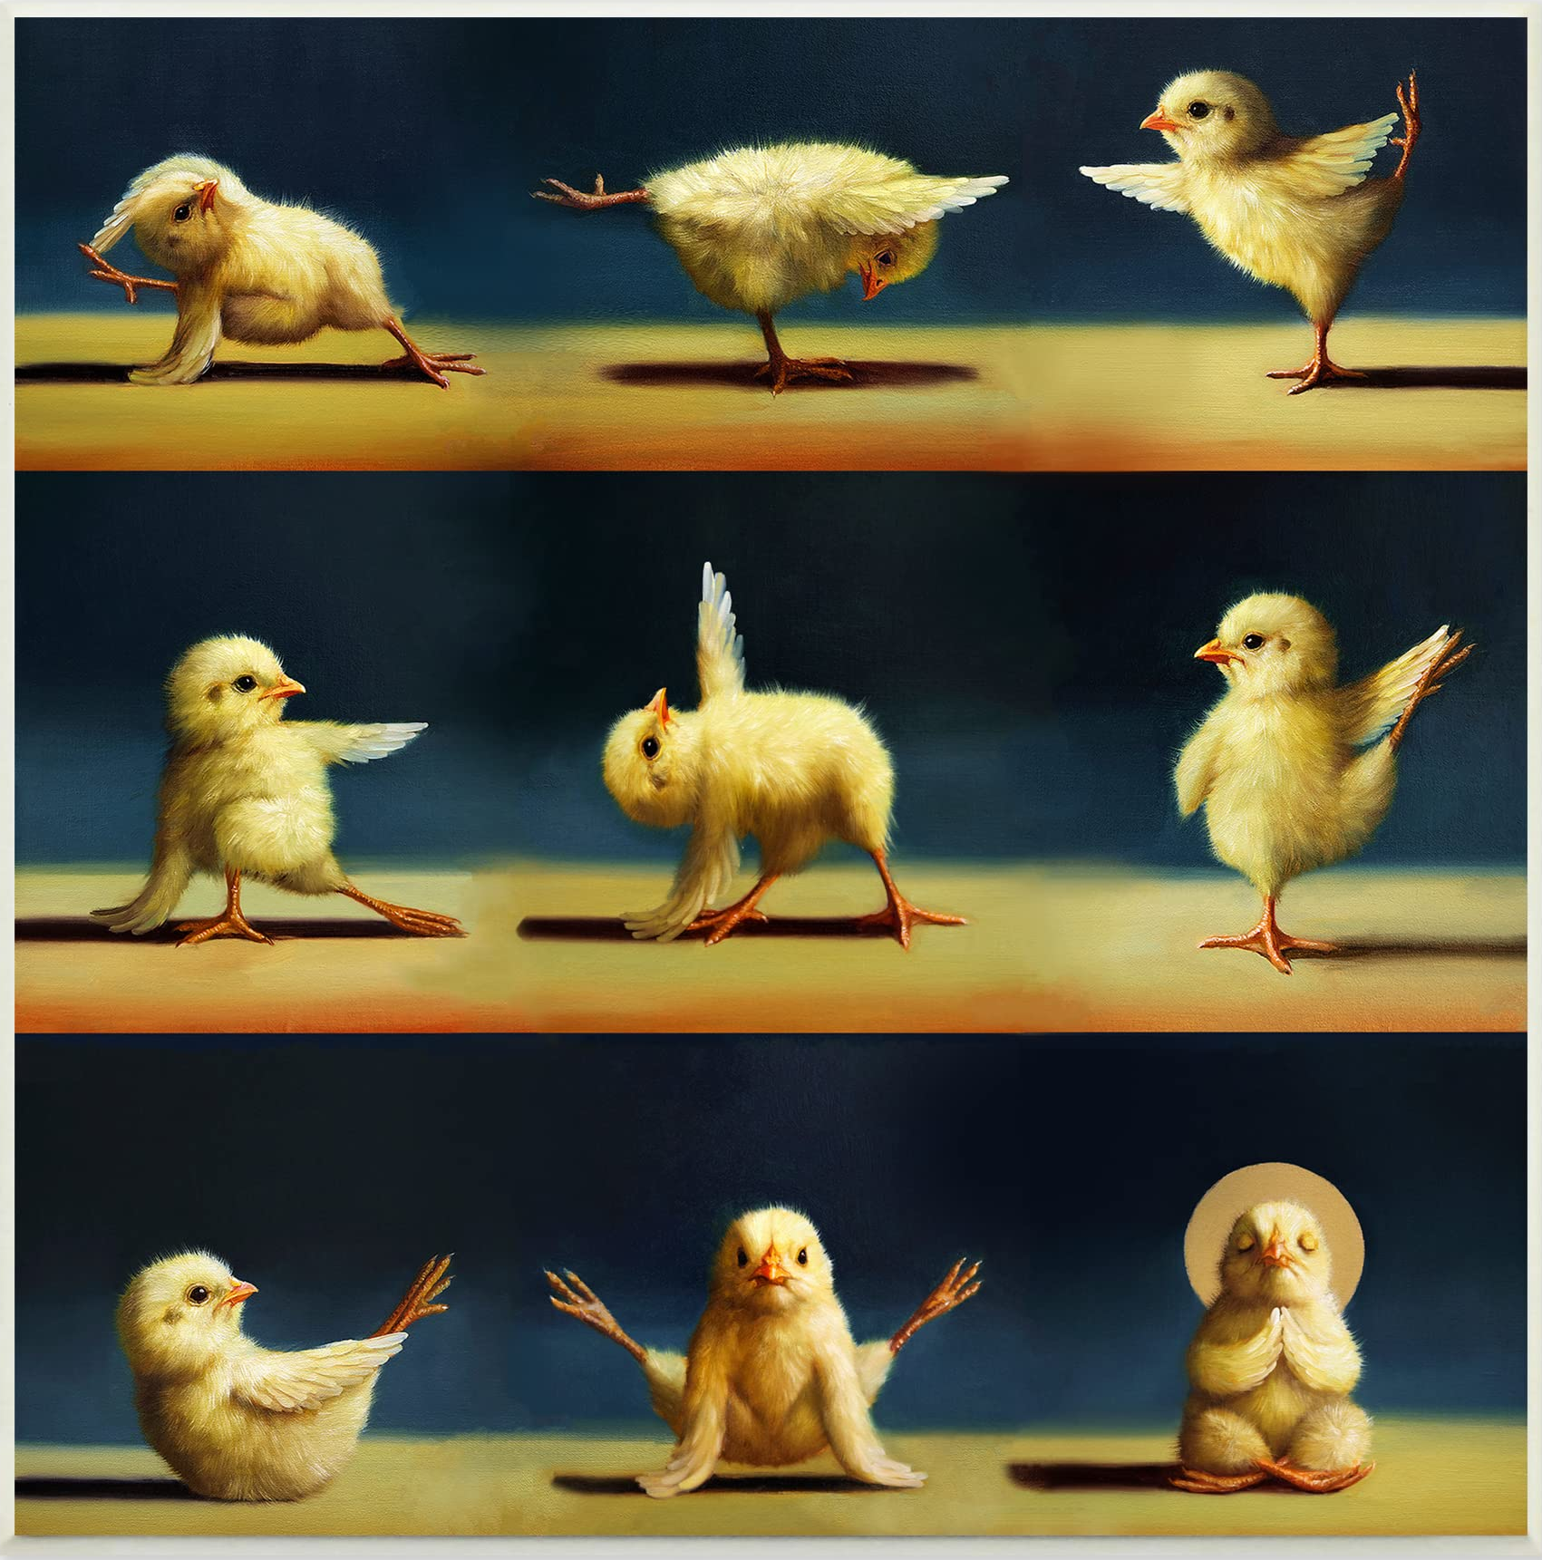
Děkuji za pozornost

